Slide 1

Cấu trúc máy tính
Bộ nhớ ngoài
Bộ xử lí trung tâm
Bộ nhớ ngoài
Bộ nhớ trong
Thiết bị vào
Thiết bị ra
Bản mạch chính
Bộ xử lí trung tâm
Thiết bị vào
Bộ điều khiển
Bộ số học /
lôgic
Thiết bị ra
Bộ nhớ trong
Em có biết cụ thể trong thân máy có những bộ phận nào không?
Notes:
Trong chương trình tin học ở các lớp dưới, các em đã biết cấu trúc chung của máy tính bao gồm:
Bộ xử lí trung tâm
Bộ nhớ ngoài
Bộ nhớ trong
Thiết bị vào
Thiết bị ra
Tuy nhiên, các em chỉ nhìn thấy các thiết bị bên ngoài như màn hình, bàn phím, choột, máy chiếu, bộ nhớ ngoài (hay USB)
Vậy để biết cụ thể trong máy tính có những thành phần nào, hôm nay chúng ta cùng tìm hiểu Bài 4: Bên trong máy tính.

Slide 2
BÀI 4 BÊN TRONG MÁY TÍNH
Notes:
Trong bài này, ngoài các nội dung đã có trong máy tính, cô sẽ giới thiệu them các kiến thức bên ngoài bài, rất hữu ích cho các em.
Ta cùng tìm hiểu nội dung 1

Slide 3
1. Các thiết bị bên trong máy tính

Slide 4
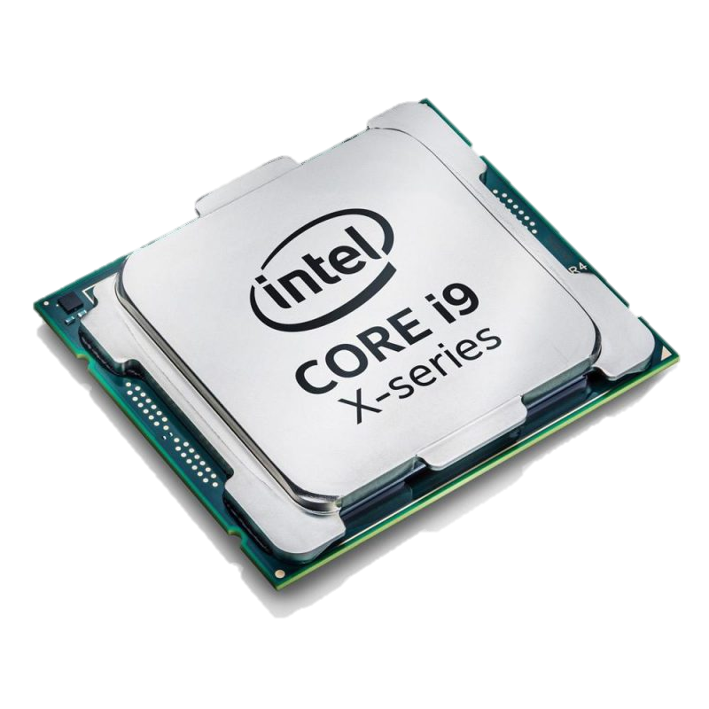
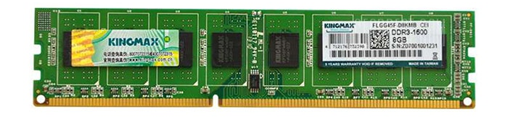
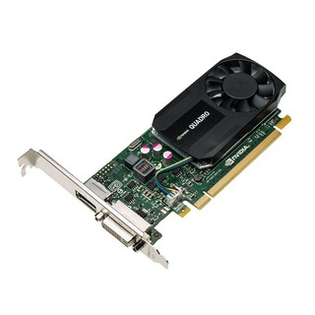
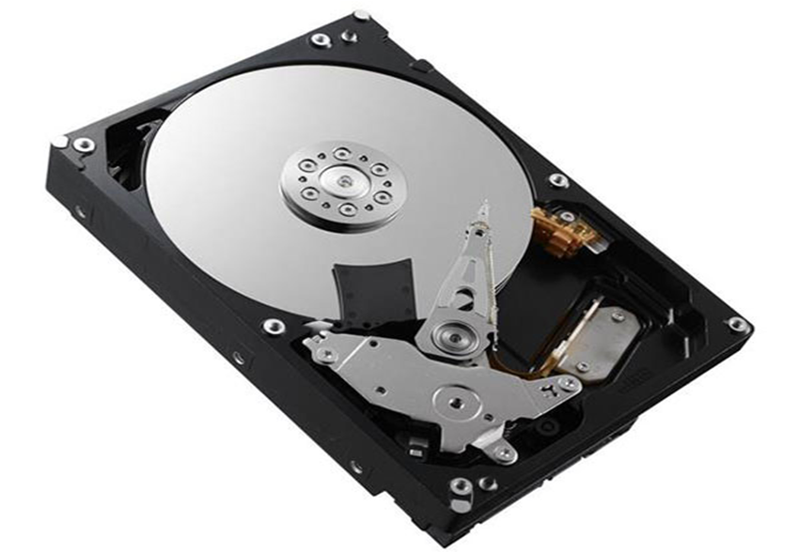
Một số thiết bị bên trong thân máy tính
CPU
RAM
ĐĨA CỨNG HDD
CARD MÀN HÌNH
Notes:
Hãy cho cô biết, hình ảnh trên là thành phần nào?

Slide 5
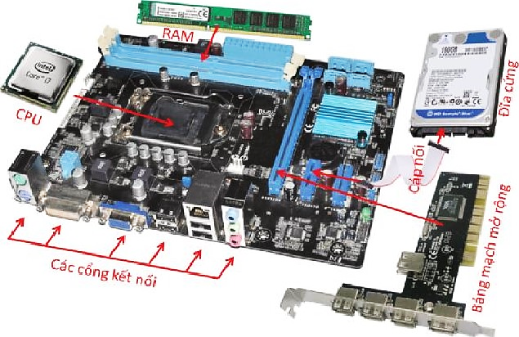

Bảng mạch chính (MainBoard)
Các thiết bị bên trong máy tính được gắn trên bảng mạch chính (MainBoard), bộ xử lí trung tâm, bộ nhớ trong, bộ nhớ ngoài và có thể gắn thêm các bảng mạch mở rộng
Notes:
HÌnh ảnh trên, là thành phần nào- Bảng mạch chính.
Như vậy tất cả các thành phần ta vừa nêu như CPU, Ram, đĩa cứng, card màn hình đều được gắn trên bảng mạch chính này. Để có thể truyền thông tin, giao tiếp với nhau.
Chúng ta cùng tìm hiểu các thành phần đã giới thiệu vừa rồi

Slide 6
a. Bộ xử lí trung tâm (CPU – Central Proccessing Unit)
Là thành phần quan trọng nhất của máy tính, đảm nhận việc thực hiện các chương trình máy tính.
- Hai bộ phận chính:
+ Bộ số học và logic (ALU) thực hiện các phép toán số học và lôgic.
+ Bộ điều khiển (CU) phối hợp đồng bộ các thiết bị của máy tính, đảm bảo máy tính thực hiện đúng chương trình.
Notes:
ÁNh xạ với con người, máy tính do con người tạo ra, nên MT bản thân mang nhiều đặc tính của con người.
Nếu con người có bộ não để xử lí tư duy, lưu trữ… còn trong MT, CPU là bộ não của máy tính.
Vậy câu hỏi đặt ra, với CPU có 2 thành phần như vậy thì sẽ có mối quan hệ như thế nào?
ALU và CU hoạt động cùng nhau để thực hiện các chương trình máy tính. ALU thực hiện các phép toán cần thiết, trong khi CU điều khiển hoạt động của ALU và các thành phần khác của CPU.
Ví dụ, khi bạn đang chạy một chương trình tính toán, CU sẽ đọc lệnh từ bộ nhớ chính. Lệnh này sẽ chỉ định cho ALU thực hiện phép toán cộng. CU sẽ sau đó điều khiển ALU thực hiện phép toán cộng. Kết quả của phép toán cộng sẽ được lưu trữ trong một thanh ghi của CPU.
Bộ số học và logic và bộ điều khiển là hai thành phần quan trọng của CPU. Chúng làm việc cùng nhau để thực hiện các chương trình máy tính.

Slide 7
a. Bộ xử lí trung tâm (CPU – Central Proccessing Unit)
- Một số thành phần khác:
+ Thanh ghi: vùng nhớ đặc biệt để lưu trữ tạm thời các lệnh và dữ liệu đang được xử lí cho phép CPU truy cập với tốc độ cao.
+ Bộ nhớ đệm: là bộ nhớ nhỏ chứa dữ liệu được nạp từ bộ nhớ trong nhằm giảm thời gian đọc dữ liệu.
+ CPU có thể có nhiều lõi (mỗi lõi là một đơn vị xử lí), cho phép máy tính xử lí nhanh vì thực hiện đồng thời nhiều công việc.

Slide 8
* Tốc độ của CPU đo bằng tần số xung nhịp, thường được tính bằng gigahertz (GHz).
*
Notes:
Khi nói đến CPU, thì người ta sẽ chú ý đến tốc độ của CPU.
CPU có 1 đồng hồng tạo xung điện áp gửi đến mọi thành phần của máy để đồng bộ các hoạt động. Mỗi phép tính sẽ được thực hiện trong một số xung đồng hồ. Vì thế, người ta dùng tần số xung đồng hồ để đánh giá tốc độ của đồng hồ.
Đồng hồ xung gửi xung điện áp bằng cách sử dụng một mạch dao động. Mạch dao động này tạo ra một tín hiệu điện dao động với tần số xác định. Tần số này được gọi là tần số xung nhịp.
Cụ thể hơn, quá trình gửi xung điện áp của đồng hồ xung như sau:
Mạch dao động của đồng hồ xung tạo ra một tín hiệu điện dao động với tần số xác định. Tần số này được gọi là tần số xung nhịp.
Tín hiệu điện dao động này được truyền qua một đường dây dẫn đến các thiết bị cần được đồng bộ hóa.
Khi tín hiệu điện này đạt đến một thiết bị, nó sẽ kích hoạt một mạch điện trong thiết bị đó.
Mạch điện này sẽ tạo ra một xung điện áp.
Xung điện áp này sẽ được sử dụng để đồng bộ hóa hoạt động của thiết bị.
Ví dụ, trong một hệ thống máy tính, xung điện áp này sẽ được sử dụng để đồng bộ hóa hoạt động của CPU, bộ nhớ và các thiết bị ngoại vi.
Tuy nhiên Tần số xung nhịp của CPU chỉ là một yếu tố trong số nhiều yếu tố quyết định hiệu suất của hệ thống máy tính.
Còn phụ thuộc vào nhiều yêu tố như:
Các yếu tố khác bao gồm:
Kiến trúc CPU: Kiến trúc CPU hiện đại có thể thực hiện nhiều lệnh mỗi chu kỳ.
Kích thước bộ nhớ cache: Bộ nhớ cache giúp CPU truy cập dữ liệu và mã nhanh hơn.
Tốc độ bus: Tốc độ bus là tốc độ truyền dữ liệu giữa CPU và bộ nhớ chính.
Trong MT, CPU có tốc độ xử lí cao nhất và thường hơn hàng chục, hàng trăm lần so với RAM. LÀm sao để CPU và Ram xử lí trực tiếp với nhau... Nó phải đi qua trung giang, đó là bộ nhớ đệm và hàng đợi thông tin→ Hỗ trợ việc cho phép đồng bộ hóa các tốc độ giữa các thành phần có tốc độ chạy lệch nhau.
Tốc độ xử lí và dồng bộ hóa trong máy tính ntn (về tìm hiểu thêm)
CPU qua các thế hệ phát triển

Slide 9
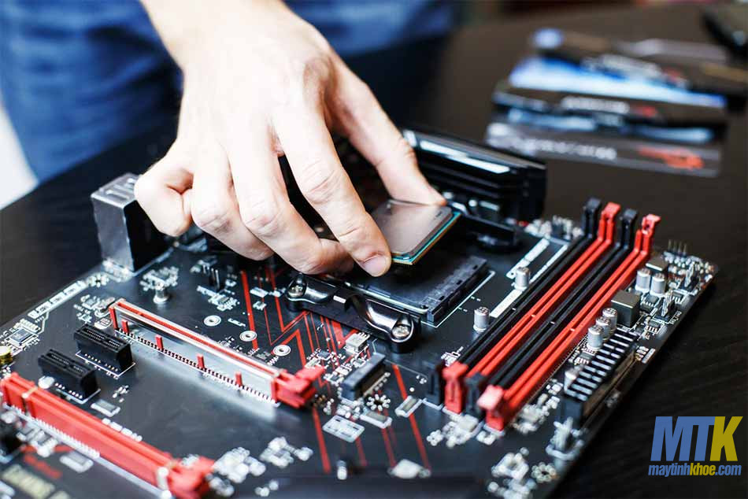
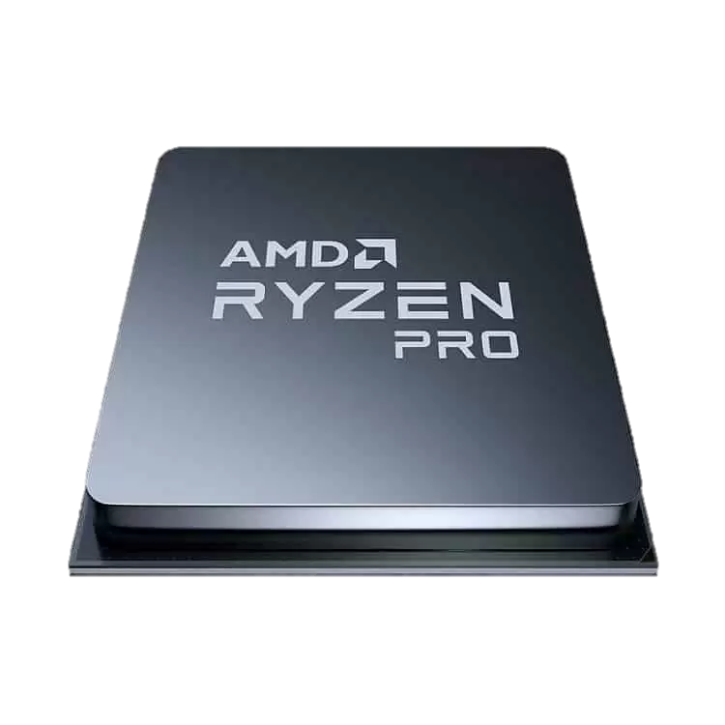
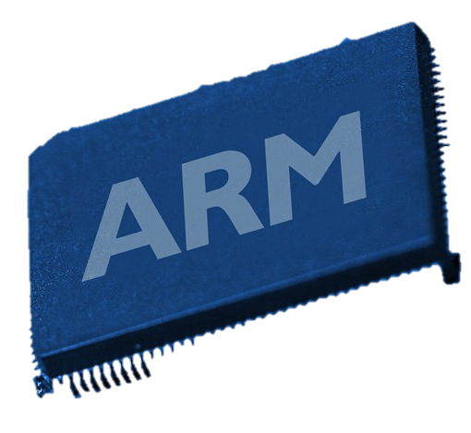
CPU máy tính có tần số là 4GHz thì 1 giây sẽ xử lý được bao nhiêu phép tính?
Notes:
? 4 tỉ xung điện mỗi giây.
- CP qua các thế hệ phát triển, thì có 2 hang CPU lớn nhất thế giới là Intel và ARD

Slide 10
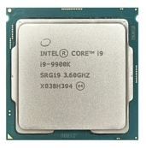
Core i9 9900K
SRG19 3.60GHZ
X038H394
Thông tin các thông số:
+ 8 lõi, 16 luồng
+ Tốc độ xung nhịp cơ bản là 3.60GHz
+ Kích thước bộ nhớ đệm: 16MB
Notes:
Core i9 > Core i7 > Core i5 > Core i3: Nói rằng con chip CPU có bn nhân, luồng?
9 Thế hệ thứ 9, ra đời 2019
900 mã sản phẩm
K: cho biết loại chip CPU
+ CPU thiết kế cho dân văn phòng: tiết kiệm điện, hiệu năng thấp
+ CPU cho người làm công nghệ: ép xung...tốc độ xử lí nhanh hơn

Slide 11
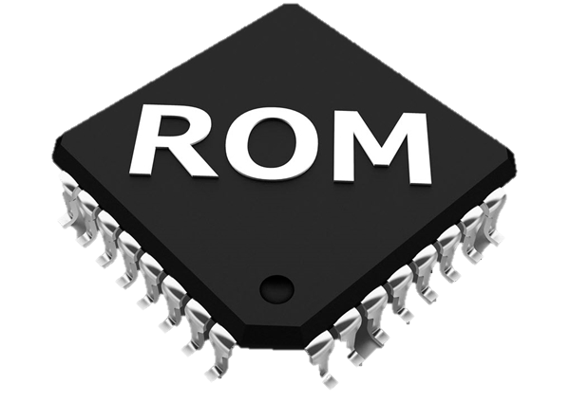
b. Bộ nhớ trong
- Là nơi chương trình được đưa vào để thực hiện và là nơi lưu trữ dữ liệu đang được xử lí.
ROM
RAM
- ROM có thể lưu trữ lâu dài dữ liệu.
- Các chương trình ứng dụng chỉ có thể đọc mà không thể ghi hay xóa dữ liệu trong ROM.
- Thường lưu các dữ liệu hệ thống cố định và các chương trình kiểm tra hay khởi động máy tính
- RAM lưu trữ tạm thời dữ liệu.
- Dùng để ghi dữ liệu trong khi chạy các chương trình.
Notes:
Các dòng Ram thương dùng là DDR4, DDR5
Mỗi dòng RAM sẽ có chi tiết và kích thước khác nhau
Cân nhắn tài chính khi mua.
Giá trị sử dụng:
+ Nếu người dùng bình thường: 8GB
+ DÙng học công nghệ 16GB (mua hoặc tự gắn)
Chạy Win mất 2GB

Slide 12
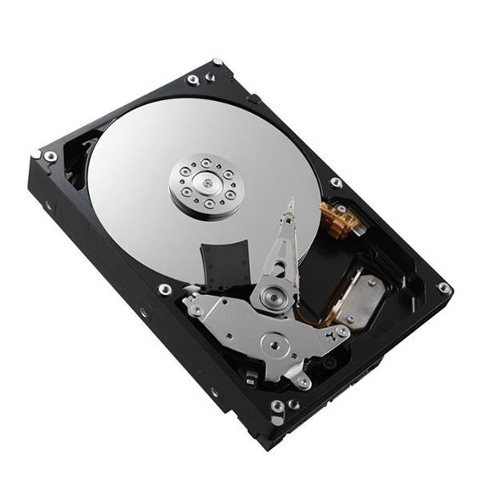

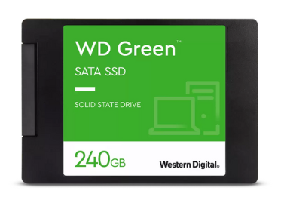


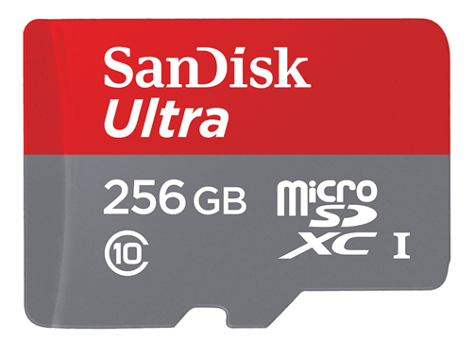
b. Bộ nhớ ngoài
- Là nơi lưu trữ lâu dài dữ liệu.
- Bộ nhớ ngoài thường là đĩa từ (đĩa cứng HDD, đĩa mềm), đĩa thể rắn (SSD), đĩa quang (CD/DVD)
SSD
HDD
CD/DVD
USB
THẺ NHỚ
ĐĨA MỀM
Notes:
Sau đây ta tìm hiểu 1 số loại bộ nhớ ngoài cần biết

Slide 13
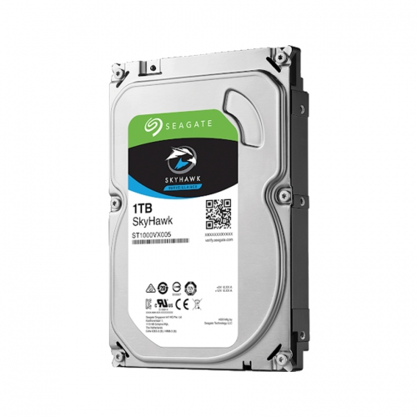
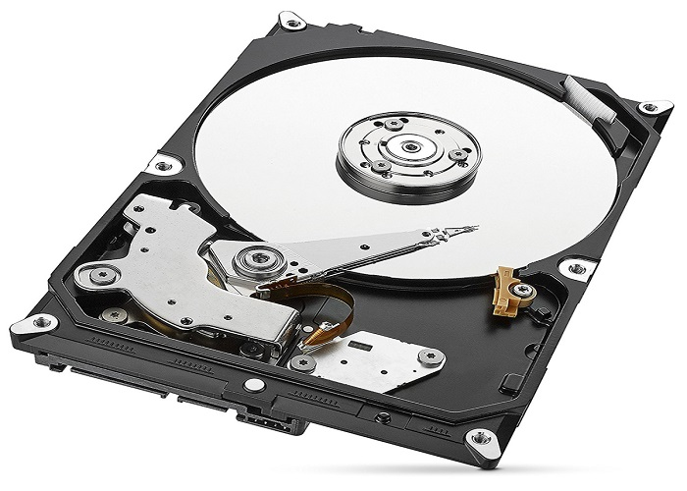
Ổ cứng HDD (hard disk drive)
Đặc điểm: Dung lượng lớn, giá rẻ, có tiếng ồn,
dễ hư hại vật lý, kích thước lớn 1T trở lên, tốc độ thấp
Notes:
HHD (hard disk drive): Bộ nhớ ngoài, nhưng vì sao nói là bộ nhớ chính, Vì gần như toàn bộ dung lượng lưu hết ở đây.
Khi thay ổ cứng là thay đổi.
Khi cài đặt p/m là thay đổi ổ cứng.
Cấu tạo HDD bao gồm 1 đĩa từ và 1 kim đọc
Ổ cứng (là 1 cái đĩa ghi, lưu trữ, ghi chép thông tin là việc ghi chép lên trên mặt đĩa từ (Đĩa từ tính là đĩa kim loại được phủ 1 vật liệu từ tính, thường ùng là vật liệu niken))
Hoạt động: Kim đọc luôn tịnh tiến từ bên ngoài vào bên trong, trong ra ngoài, mặt đĩa quay liên tục, kim tienhj tiến từ ngoài vào trong, từ trong ra ngoài nên kim đọc ra soát được toàn bộ bề mặt đĩa để ghi, xóa, sửa thông tin của đĩa cứng, tốc độ quay 7200 vòng/phút

Slide 14
Ổ cứng SSD (Solid State drive)
Đặc điểm: Dung lượng thấp (240GB, 500GB), tốc độ xử lí cao, giá thành cao, không gây ồn, khó hư hại vật lý.
Notes:
SSD là ổ cứng ở trạng thái thể rắn, không dung mặt đĩa mà dung các con chip nhớ.
Ví dụ: thời điểm khởi động HĐH,
Khi dùng SSD: mất 10s, 20s để vào hệ thống
Tuy nhiên đối với HDD thì cần 1 2 phút
1 MT có thể sử dụng đồng thời cả 2 là HDD và SSD
Ngoài các bộ phân trên, máy tính còn có các thành phần sau:

Slide 15
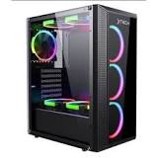
Case (Vỏ máy)
Mục đích: Bảo vệ linh kiện (chống tác động vật lý) → tạo ra buồng máy, không khí lưu thông (làm mát)
Notes:
Hình ảnh trên là người dung đã cài đặt các thiết bị vào trong vỏ
Vỏ máy bằng kim loại
Mục đích làm đẹp
Bộ tản nhiệt (làm mát) bằng dung dịch, chứa dầu khoáng k phải bằng nước, có đặc điểm cách điện

Slide 16
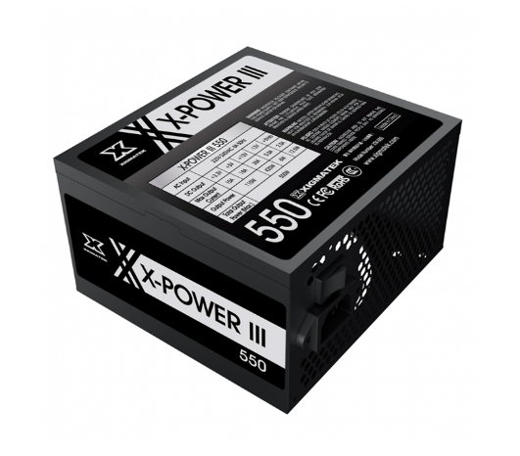
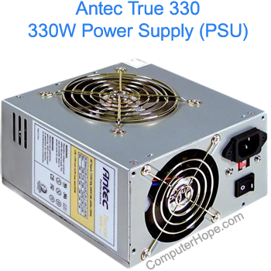
Khối nguồn
Notes:
Là khối cung cấp toàn bộ năng lượng cho hệ thống máy tính hoạt động
Khi mua cần chú ý công suất:
- Nếu dành cho những máy tính sử dụng các chức năng cơ bản: mua khối nguồn 330W
- Nếu dành cho lập trình, đồ họa, game: 450W trở lên

Slide 17
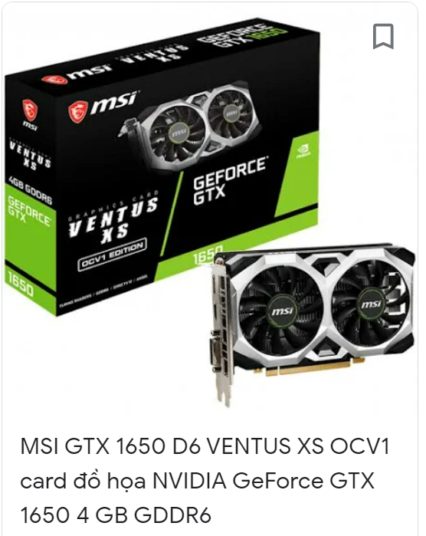
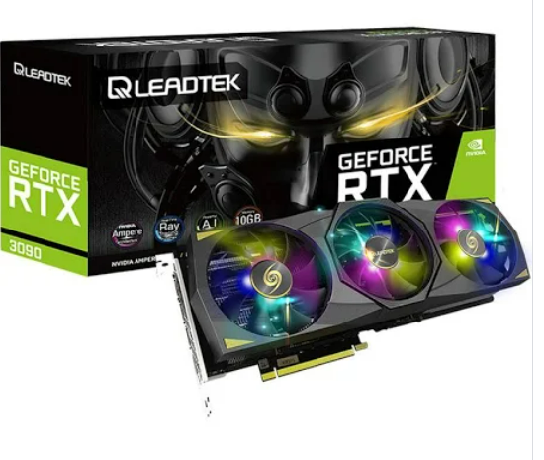
Card đồ họa
Notes:
Card đồ hoạt, có những card rất đắt
Hình 1 3tr 5000
Hình 2 25 tr

Slide 18
Các thiết bị ngoại vi
- Loa
- Mic
- Bàn phím
- Camera
- Màn hình

Slide 19


Các tham số của bộ nhớ trong và bộ nhớ ngoài thường là gì?
Dung lượng bộ nhớ
(VD: KB, MB, GB, TB,…)
Thời gian truy cập
(VD: MB/s hay MBps)

Slide 20
2. Mạch logic và vai trò của mạch logic

Slide 21
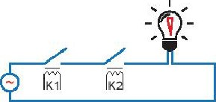
Làm cách nào để đèn sáng?
(Khi có dòng điện qua rơ le (1) , khi không có dòng điện qua rơ le (0) )
K1 | K2 | ĐÈN
0 | 0 | Tắt (0)
0 | 1 | Tắt (0)
1 | 0 | Tắt (0)
1 | 1 | Sáng (1)
→ Đây là phép nhân logic (AND hoặc ∧)
Notes:
Phép toán AND được mô tả với mạch điện tử là giống với mô hình mạch điện có khóa K1 K2
Khóa K có 2 trạng thái:
On (ĐÚng) cho dòng điện đi qua là 1
Off (sai) không cho dòng điện đi qua
Để trả về kết quả đèn sáng thì điều kiện là cả 2 K1 và K2 đều cho phép dòng điện cho qua, đồng nghĩa 1 and 1

Slide 22
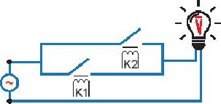
Làm cách nào để đèn sáng?
(Khi có dòng điện qua rơ le (1) , khi không có dòng điện qua rơ le (0) )
K1 | K2 | ĐÈN
0 | 0 | Tắt (0)
0 | 1 | Sáng (1)
1 | 0 | Sáng (1)
1 | 1 | Sáng (1)
→ Đây là phép cộng logic (OR hoặc ∨)

Slide 23
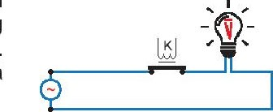
Làm cách nào để đèn sáng?
(Khi có dòng điện qua rơ le (1) , khi không có dòng điện qua rơ le (0) )
K | ĐÈN
0 | Sáng (1)
1 | Tắt (0)
→ Đây là phép phủ định (NOT hoặc một dấu gạch ngang trên đối tượng phủ định)

Slide 24
K1 | K2 | ĐÈN
0 | 0 | Tắt (0)
0 | 1 | Sáng (1)
1 | 0 | Sáng (1)
1 | 1 | Tắt (0)
→ Đây là phép hoặc loại trừ (XOR hoặc ⊕)
Kết quả là 1 khi và chỉ khi hai đại lượng logic có giá trị khác nhau

Slide 25
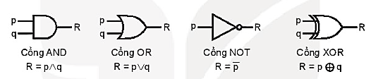
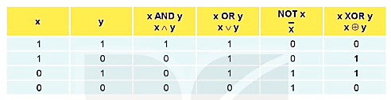
a. Một số phép toán logic và thể hiện vật lí của chúng

Slide 26
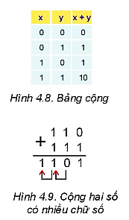
b. Phép cộng trên hệ nhị phân
Chỉ trong trường hợp x và y đều bằng bao nhiêu thì phép cộng sẽ phát sinh số nhớ bằng 1?
x và y là 1
Notes:
Cho 2 3 ví dụ, hs cho biết kq

Slide 27
1

Slide 28
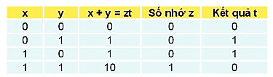
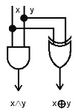
c. Minh họa dùng mạch logic xây dựng mạch điện thực hiện phép cộng hai bit
Em hãy cho biết z và t là kết quả của phép lôgic nào của x và y?
z = x ∧ y
t = x ⊕ y

Slide 29
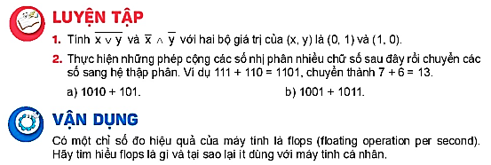

Slide 30
